Slide 1
Тренажёр-раскраска «Винни-Пух»
Состав числа 11
http://ya-umni4ka.ru/
2013

Slide 2
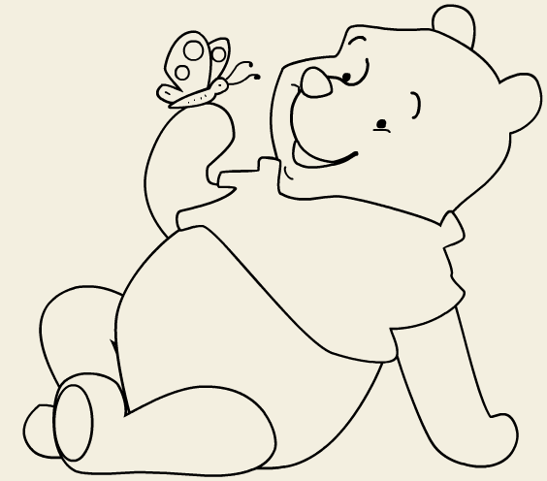
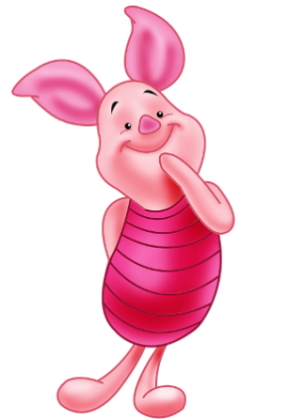
Привет!
Хорошо ли ты знаешь состав числа
11?
Помоги Пятачку раскрасить картинку!
Выбирай один из трёх вариантов ответа,
картинка будет постепенно раскрашиваться.
Удачи!!!

Slide 3
11
9
3
2
1

Slide 4
11
7
3
5
4

Slide 5
11
3
7
8
9

Slide 6
11
5
6
5
7

Slide 7
11
4
6
5
7

Slide 8
11
2
8
9
7

Slide 9
11
3
8
9
7

Slide 11
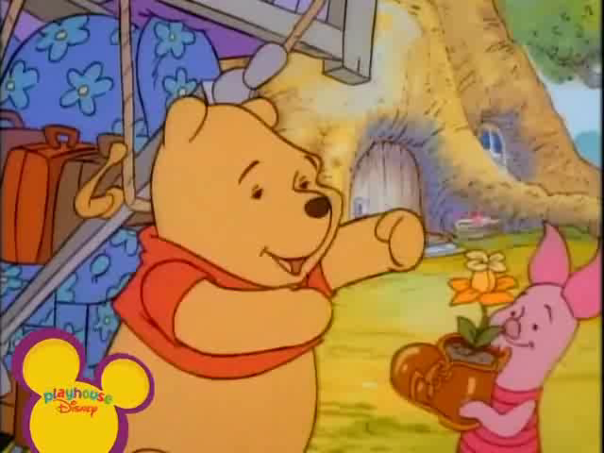

Slide 12
Используемые источники:
http://s7.rimg.info/142a902d0451b36c837d223d79d103a9.gif - Винни-Пух
http://img-fotki.yandex.ru/get/5806/kur-valentina.134/0_8e422_d31adca8_XL - Пятачок
http://allforchildren.ru/online/coloring48.php - раскраска
http://www.youtube.com/watch?v=W5XqQPI8utc - мультфильм

